Slide 1
IL FILE SYSTEM.

Slide 2
Un file system è un meccanismo che permette di organizzare e memorizzare i dati su un dispositivo di archiviazione, come un disco rigido o una memoria flash. Esso fornisce una struttura gerarchica per organizzare i file e le directory, facilitando la gestione, l'accesso e la memorizzazione dei dati.

Slide 3

I FILE
i file sono un concetto realizzato dai file system.
Hanno un nome logico e un estensione, le estensioni servono per far capire ai programmi e eventualmente al'utente di che tipo di file si tratta; e come manipolarlo.

Slide 4
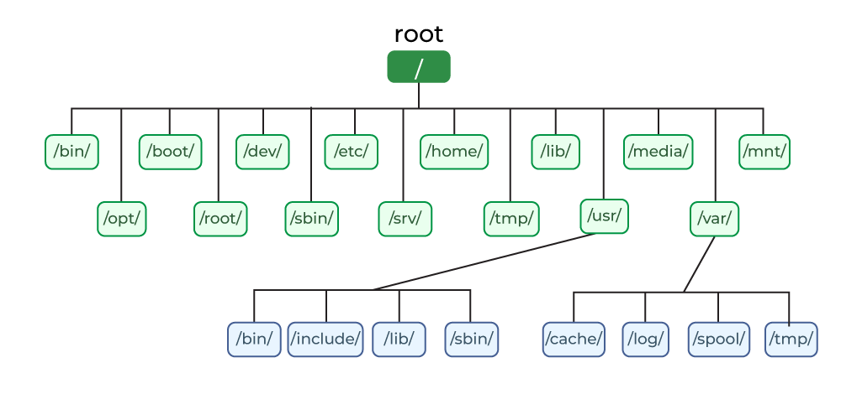

LE DIRECTORY
Le Directory
Sono Contenitori di File logici. Possono
contenere file e altre cartelle e servono per
aiutare utenti e programmi a navigare il file system.
L’organizzazione create dalle cartelle crea una struttura
Di tipo gerarchico. Rappresentabile con un albero

Slide 5
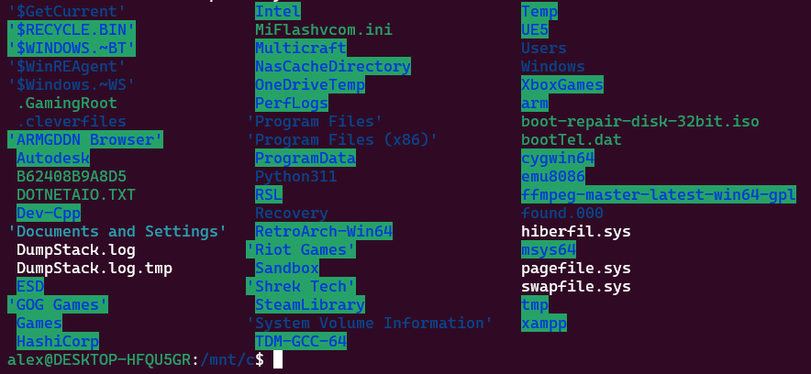
Command Line Interface (CLI)
Si Puo interagire con un file system in piu modi uno di questi e grazie alla cli o cui dove si possono svolgere operazioni come le seguenti
Comandi di navigazione: Utilizzo di comandi come cd per spostarsi tra le cartelle.
Visualizzazione dei contenuti: Comandi come ls o dir per elencare i contenuti di una directory.
Creazione ed eliminazione: Comandi come mkdir per creare cartelle, rm o del per eliminare file e cartelle.
Spostamento e rinominazione: Utilizzo del comando mv per spostare e rinominare file e cartelle.
Operazioni avanzate: Altri comandi permettono di eseguire operazioni più avanzate come la ricerca di file, la modifica dei permessi dei file e altro ancora.In entrambi i casi, l'interfaccia del file system consente agli utenti di gestire i propri file e cartelle in modo efficiente, offrendo opzioni adatte alle preferenze e alle esigenze individuali.

Slide 6
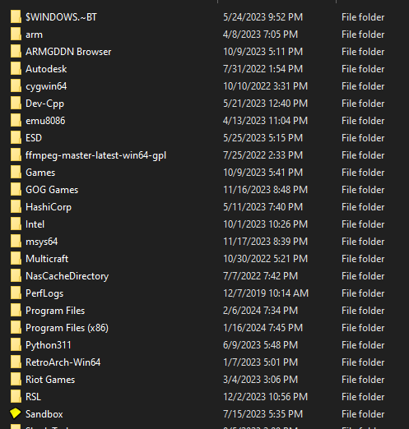
Graphical User Interface (GUI)
Esplorazione file: Una finestra o un'applicazione che mostra visivamente le cartelle e i file in un layout grafico. Gli utenti possono navigare tra le cartelle facendo clic su di esse e visualizzare il contenuto dei file facendo doppio clic.
Desktop: I file possono essere visualizzati direttamente sul desktop sotto forma di icone, consentendo un accesso rapido e intuitivo ai file più utilizzati.
Operazioni di gestione avanzate: Funzionalità come la ricerca di file, la compressione/decompressione, la condivisione su reti e la modifica delle proprietà dei file possono essere eseguite utilizzando pulsanti, menu a discesa o comandi di menu.

Slide 7
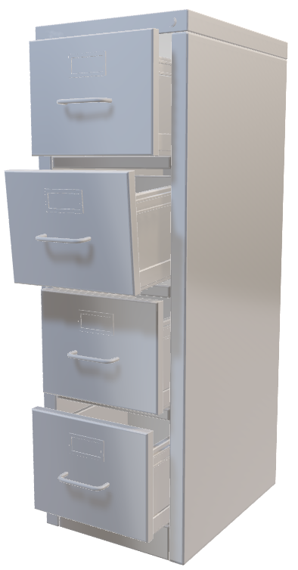
ESISTONO DIVERSI TIPI DI FS
Molti sistemi operativi hanno creato dei loro file systems propreitari, come New Technology File System (NTFS) della Microsoft. Hierarchal File System Extended (HSF+) per MacOSX
e tanti come ext3/4 btrfs zfs e xfs. Come standard aperte per GNU/Linux o BSD e sistemi basati su di essi come android e ios
Si dividono in due categorie sistemi Journaling e Non Journaling

Slide 8
IL JOURNALING
Il journaling è una tecnica utilizzata da alcuni file system per migliorare l'affidabilità e la ripristinabilità in caso di interruzioni improvvise o errori di sistema. Questa tecnica consiste nell'usare un registro (o "journal") che tiene traccia delle modifiche pianificate prima che vengano effettuate effettivamente sul file system. In caso di un'interruzione imprevista, come un arresto improvviso del sistema, il journal può essere utilizzato per ripristinare rapidamente la coerenza del file system senza dover eseguire una lunga scansione di tutti i file.

Slide 9


IL JOURNALING
IN MODO GENERICO IL FILE SYSTEM FUNZIONA COSI:
Registrazione delle Modifiche:
Prima di apportare una modifica effettiva al file system, il sistema di file registra l'intenzione di apportare la modifica nel journal. Questo include informazioni come il tipo di operazione (ad esempio, creazione di un file, eliminazione di un file, modifica di un file, ecc.) e la posizione dell'operazione.
Esecuzione delle Modifiche:
Dopo la registrazione nel journal, le modifiche vengono effettuate effettivamente sul file system. Questo processo può richiedere del tempo a seconda della complessità dell'operazione.
Conferma nel Journal:
Una volta completate con successo le modifiche, il sistema di file conferma nel journal che l'operazione è stata eseguita correttamente. A questo punto, il journal contiene un registro completo di tutte le modifiche pianificate e confermate.
Ripristino in Caso di Interruzione:
In caso di interruzione improvvisa del sistema, il sistema operativo può consultare il journal per verificare quali modifiche erano in corso di esecuzione al momento dell'interruzione. Le operazioni incomplete o non confermate possono essere ripristinate o completate, garantendo che il file system sia coerente.

Slide 10
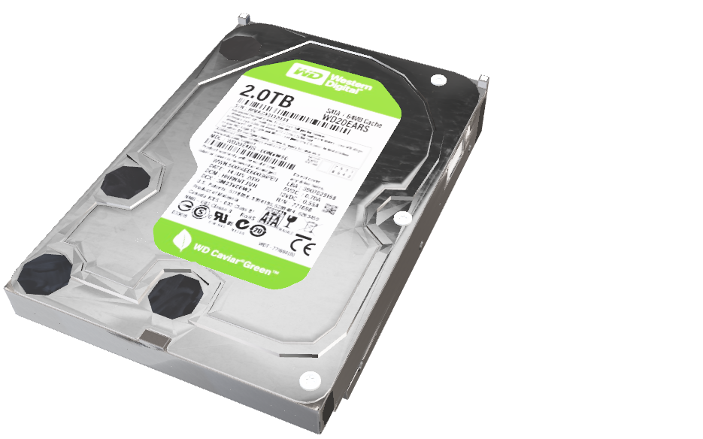
Formattazione di un disco
Prima di poter usare un disco bisogna formattarlo in un file system
La formattazione crea la struttura di file system sul disco e comportera la perdita di dati esistenti.

Slide 11
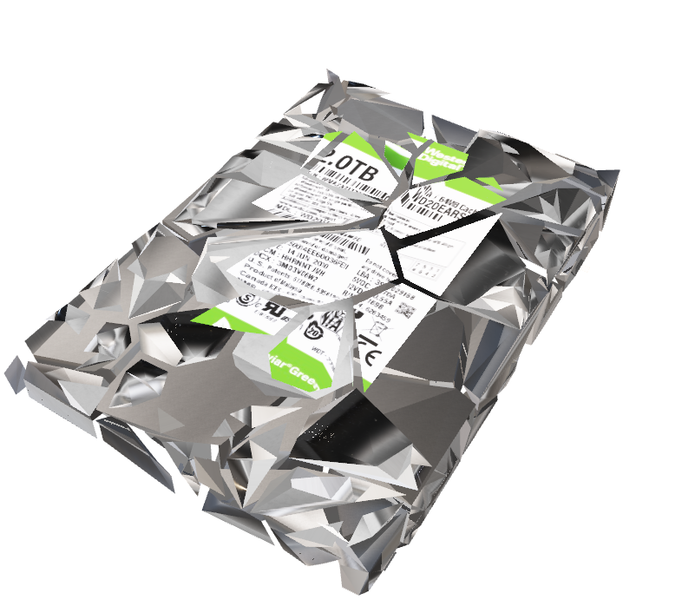
Gestione dello Spazio su Disco:
I file system gestiscono lo spazio su disco, assegnando spazi specifici per i file e tenendo traccia di quali settori del disco sono utilizzati o liberi.
In oltre svolgono operazioni di deframmentazione su i precedenti spazi.

Slide 12
Descritore del file
Per ogni file il SO raccoglie un insieme di informazioni in un record, il descrittore del file, che ne è la carta di identità, e contiene:
nome: è composto da una stringa di caratteri con lunghezza variabile a seconda del SO e viene detto anche nome simbolico; alcuni SO fanno distinzione tra lettere maiuscole e minuscole (◀ case sensitive ▶ naming);
identificatore: un valore numerico invisibile che lo identifica in modo univoco nel file system
tipo: informazione necessaria ai sistemi che gestiscono tipi di file diversi, generalmente incluso nel nome sotto forma di estensione ovvero un codice solitamente di tre caratteri che lo identifica

Slide 13
Descritore del file
locazione: il puntatore al dispositivo e alla locazione fisica del file nel dispositivo;
dimensione corrente: espressa in byte, parole o blocchi;
data e ora: informazioni sulla sua creazione e sull’ultimo accesso che ha portato qualche modifica ai dati in esso contenuti.
Permessi:

Slide 14
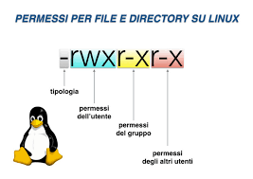
PERMESSI DI ACESSO
I file system possono gestire i permessi di accesso, specificando chi può leggere, scrivere o eseguire determinati file o directory.

Slide 15

COMPRESSIONE E CRITTOGRAFIA
Alcuni file system supportano la compressione dei dati per ridurre lo spazio necessario, mentre altri offrono opzioni di crittografia per garantire la sicurezza dei dati.

Slide 16
IN CONCLUSIONE
IL FILE SYSTEM E UN ELEMENTO ESSENZIALE PER ASTRARRE LA MEMORIA E PERMETTERE INTERAZIONI CON LA MACCHINA SIA PER GLI UTENTI CHE PER LE APPLICAZIONI E CONCEDE TANTI BENEFICI COME IL JOURNALING I NOMI LE DIRECTORY LA COMPRESSIONE E ALTRO
E UNO DEI COMPONENTI PIU IMPORTANTI DI UN SISTEMA OPERATIVO

